Slide 1
Mercurio: un esempio di metallo tossico

Slide 2
Abbiamo esaminato alcune strategie adottate per regolare la concentrazione del Fe.
Una varietà di meccanismi simili è coinvolta per la rimozione efficace di elementi tossici.
Il processo chiarito meglio riguarda Hg, dove l’espressione dei geni che codificano per le proteine coinvolte nella detossificazione è regolata dalla concentrazione dello ione metallico.

Slide 3
Hg : Z=80, situato nel sistema periodico tra Au e Tl
Attualmente la quantità di Hg globale emesso è di 2 x 10⁶ Kg per anno.
Non vi è una drammatica contaminazione ambientale da Hg.
Sorgenti naturali di Hg includono goccioline nelle rocce ed il composto cinabro (HgS). In Toscana, la zona del Monte Amiata è ricca di minerali contenenti mercurio a lungo sfruttati. Normalmente le acque marine contengono 1 g di Hg per 1000 m³ d’acqua.
Il rilascio di Hg nell’atmosfera deriva da emissioni vulcaniche, da decontaminazione di composti di Hg da parte di colonie batteriche, da impianti di incenerimento di scarti quali batterie al Hg, lampadine elettriche.

Slide 4
Tuttavia contaminazioni locali possono causare seri problemi.
Ad es. rifiuti industriali scaricati nella Baia di Minamata in Giappone negli anni ‘50-’60 hanno causato l’accumulo di metilmercurio (altamente tossico) ed un bilancio di 3000 morti e danni prenatali.
L’avvelenamento era dovuto ad un’alimentazione quasi esclusiva con pesci e molluschi pescati nelle acque inquinate da mercurio della baia che contenevano una quantità di Hg 25 volte superiore al valore “normale”.

Slide 5
L’uso del MERCURIO nelle celle elettrolitiche per la produzione di cloro e NaOH
è in largo abbandono. E’ stato usato in amalgame (in lega con Ag, Sn, Zn, Cu) per cure odontoiatriche.
Nella forma elementare Hg è un elemento relativamente «nobile», che non si corrode facilmente. E’ liquido a temp. ambiente e la tensione di vapore pari a 18 mg/m³ eccede largamente i limiti permessi (0.1 mg/m³).
L’avvelenamento da Hg elementare è rara, ma l’inalazione cronica di vapori di Hg (in fisica ed in chimica) è stata spesso riportata (anche dagli stessi scienziati).
Sintomi : linee nere sui denti (come per il Pb), diminuzione della circolazione periferica, difficoltà di concentrazione, perdita di capelli e di memoria, tremori (sindrome del «cappellaio matto» che usava Hg(NO₃)₂ per trattare il feltro).

Slide 6
Una specie abbondante nell’atmosfera è Hg elementare gassoso
(alla concentrazione media di 1.6 ng/m³) che reagisce per addizione ossidativa con metilioduro (rilasciato dagli oceani) così formando metilmercurio ioduro:
Hg + CH₃I CH₃HgI
Inoltre Hg può essere convertito mediante ossidazione in bromuro mercuroso o mercurico in presenza di bromo ed ozono:
Hg + Br₂, O₃, hv HgBr_{2/1}
Dopo il rilascio di CH₃HgI nell’acqua oceanica, avviene un’ulteriore reazione di metilazione che genera (CH₃)₂Hg.
Lo scambio di ioduro con cloruro genera cloruro di metilmercurio
CH₃HgCl.

Slide 7
Lo splitting omolitico (indotto dalla luce) del legame HgCH₃ produce etano, CH₃CH₃ e Hg, che ritorna nell’atmosfera, o composti inorganici:
Hg(CH₃)₂ + hv C₂H₆
HO., Cl.
HgO, HgCl₂
In ambiente anossico H₂S converte CH₃HgCl in CH₃HgSH, che a sua volta può dismutare per generare HgS_{(s)} + Hg(CH₃)₂ / (HgCH₃)₂S
I batteri che ossidano lo zolfo possono risolubilizzare HgS convertendolo in HgCl₂ che rientra nel ciclo di metilazione. Con acetato e luce da HgS si può formare lo ione solubile CH₃Hg⁺
Infine la rimozione irreversibile di Hg con deposizione nel sedimento è attuata per conversione a HgSe in presenza di H₂Se.

Slide 8
Batteri resistenti al Hg sono specializzati nella detossificazione di CH₃Hg⁺ con formazione di Hg(II) che è tossico e conseguente riduzione a Hg che non è direttamente tossico:
CH₃Hg⁺ + H⁺ CH₄ + Hg²⁺

Slide 9
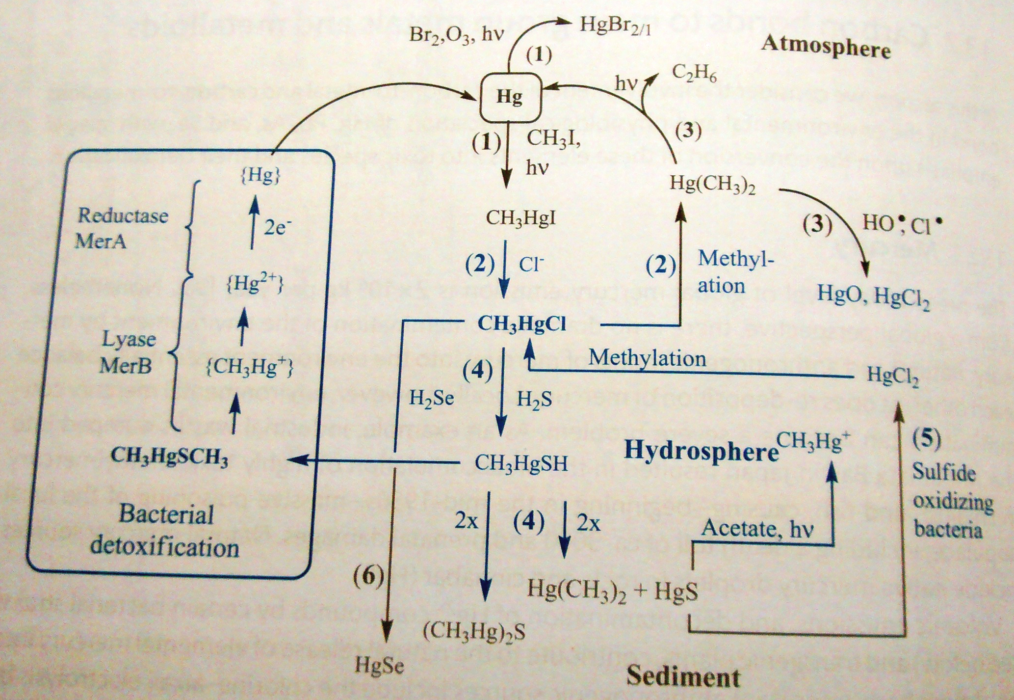

Slide 10
Nella sua forma ionica usuale, Hg²⁺, è immediatamente TOSSICO
poiché è solubile a pH 7 e non forma complessi insolubili con gli anioni
abbondanti nei fluidi corporei.
La sua elevata tossicità deriva dalla grande affinità per le forme deprotonate dei leganti tiolici (cisteina).
Una forma molto tossica è il catione organometallico RHg⁺, in particolare il catione metilmercurio, CH₃Hg⁺, perché il suo carattere ambivalente lipofilo/idrofilo gli permette di attraversare la placenta e le membrane del sistema nervoso.
come etanolo, nicotina, R_{n}M⁺

Slide 11
. Grande dipendenza della tossicità dalla forma chimica dell’elemento;
. Influenza dell’attività umana sul ciclo globale;
. Cinetica delle trasformazioni metaboliche e distribuzione nel corpo umano;
. Genetica della resistenza latente all’avvelenamento da Hg nei microorganismi

Slide 12
Come altri metalli «nobili» (Au, Ag),
Hg forma composti covalenti con l’anione cloruro.
RHgCl (composto organomercuriale) si può formare nello stomaco e, per la sua elevata lipofilia, può essere assorbito e si distribuisce in numerosi tessuti (fegato, reni, SNC).
Hg preferisce bassi numeri di coordinazione, ad es. 2, e ciò ne rende difficile la detossificazione.
La labilità cinetica dei composti di Hg causa una loro rapida distribuzione in fegato, reni e cervello.
L’attacco alle nucleobasi può avvenire anche agli atomi di C provocando effetti mutageni.

Slide 13
Un metallo tossico: il MERCURIO, un contaminante ambientale antico (come Pb).
RS – Hg – SR
2 H₂O
labile, detossificato
da dimercaprol
2 RS⁻
RS – Hg – CH₃
H₂O Hg²⁺ OH₂
H₂O
Cl⁻
RS⁻
(e.g. enzyme-coordinated cysteinate
methylcobalamin (see 3.4)
aquo-
cobalamin
Cl – Hg – CH₃
(neutral, nondissociated, lipophilic)
H₂O – ⁺Hg – CH₃
Cl⁻
methylcobalamin
grande affinità (K_{f} =10¹⁶-10²²) per i leganti tiolici,
perciò detti mercaptani, ossia mercurium captans.
Leganti all’O sono leganti solo debolmente.
aquocobalamin
H₃C – Hg – CH₃
(boiling point 96°C)
N
H
2
N
H
2
H
⁺N
N
N
N
NO₃⁻
N
⁺HgCH3
pH = 2
⁺HgCH3
pH = 5
N
● 4 H₂O
N
N
N
N
HgCH₃
HgCH₃
il legame alle nucleobasi
dipende dalle condizioni di reazione
N
H
2
N
N
3 ⁺HgCH3
pH = 6.5
N
2 ⁺HgCH3
pH = 5
H
HgCH₃
N
N
N
H
N
H
2
CH₃ Hg
N
+
N
N
N
● H₂O
N
N
NO₃ ⁻
N
NO₃ ⁻
N
+
N
N
CH₃ Hg
CH₃ Hg
HgCH₃

Slide 14
L’enorme affinità di Hg per i tioli inattiva una varietà di proteine ed enzimi contenenti cisteina.
Normali processi metabolici possono così produrre composti organomercuriali persino più tossici di Hg(II) stesso.
Per detossificare tali specie i batteri resistenti al mercurio usano due enzimi:
. liasi organomercuriale (MerB) :
RHgX + H⁺X⁻ RH + HgX₂
. reduttasi (MerA) dello ione mercurico:
Hg(SR)₂ + NADPH + H⁺ Hg + NADP⁺ + 2RSH

Slide 15
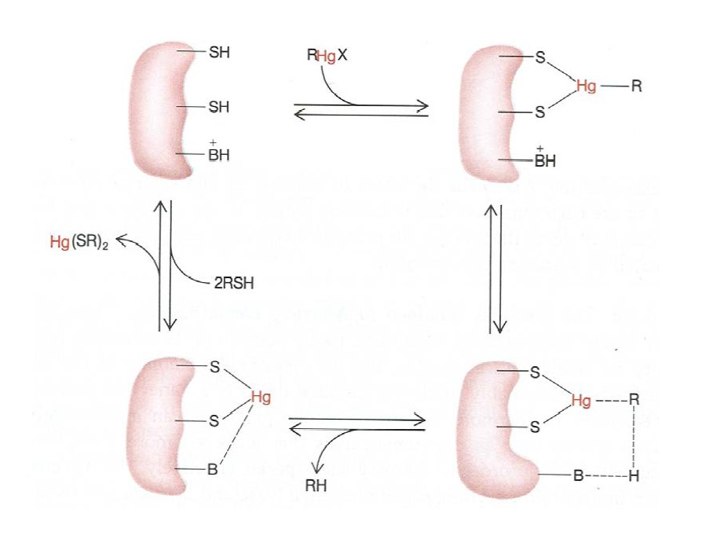
Enzimi coinvolti nella detossificazione di Hg da parte di batteri.
Organomercurio – liasi: RHgX + H⁺ + X⁻ RH + HgX₂
Legami mercurio – carbonio non sono scissi facilmente (a differenza di altri esempi).
L’enzima organomercurio - liasi accelera la velocità di idrolisi di un fattore ca. 10⁶.
(Mer B)
sito attivo liasi
meccanismo concertato SE2
Hg²⁺ integrato nel sito attivo della MerB interagisce con l’ossidoreduttasi citosolica MerA che lo
riduce a Hg⁰ il quale lascia la cellula per diffusione attraverso la membrana
Hg²⁺ - riduttasi: (Mer A)
Hg(SR)₂ + NADPH + H⁺ Hg(0) + NADP⁺ + 2RSH

Slide 16
Proteina MerR- dimeric DNA-binding protein: sensore intracellulare di Hg che controlla a livello di trascrizione l’espressione dei geni di detossificazione di Hg. Hg(II) agisce sul complesso MerR-DNA regolando l’attività di RNA polimerasi.
in assenza di Hg, reprime la trascrizione dei geni mer; quando Hg è legato, attiva la trascrizione dei geni mer (effetto mediato da cambi nella struttura del complesso proteina-DNA)
Transcriptional acttivity
-10
-9
-8
-7
-6
log[Hg(II)], M
CH_{4’}C₂H₆
Hg⁰
hv
Hg(CH₃)₂
atmosphere
food chain
fish (~ SHgCH₃)
sea water
Hg²⁺
⁺HgCH₃ + H₂S
sediment
Hg⁰
Hg^{II}
⁺HgCH₃
Hg(CH₃)₂
(MerA) (MerB) H₂S HgS

Slide 17
MeR è una proteina dimerica che si lega specificamente al DNA in presenza o in assenza di Hg con una differenza:
In assenza di mercurio legato reprime la trascrizione dei geni Mer
In presenza di Hg attiva la trascrizione di tali geni.
Questo effetto è mediato da cambi di struttura (conformazione) del complesso proteina-DNA.
Il Hg²⁺ agisce sul complesso MerR-DNA, regolando l’attività dello RNA polimerasi ad iniziare la trascrizione.
Il sistema è ultrasensibile, e l’effetto del mercurio sulla trascrizione è molto più ripido in funzione della concentrazione di Hg, rispetto a quello atteso dal legame semplice Hg²⁺ sulla MER-protein.
Quando la concentrazione del Hg nella cellula raggiunge un limite soglia, i geni di detossificazione sono rapidamente trascritti.
La concentrazione richiesta per produrre metà della velocità massima di trascrizione è ~ 10 nM.
=

Slide 19
LEAD
Gran parte del Pb trovato nell’ambiente deriva da attività umane.
Pb è usato :
nelle condutture dell’acqua come Pb(OH)₂.2PbCO₃, da cui Pb²⁺ può essere mobilizzato da acqua leggermente acida; nelle batterie; negli schermi di TV e computer; negli additivi volatili, antidetonanti alle benzine, Pb(C₂H₅)₄ che evolve a Pb° + sost. organiche (etano).
Pb può essere ossidato a Pb²⁺ che reagisce con solfuri dando PbS, o con CH₃I dando (CH₃)₃Pb^{IV}I che dismuta a (CH₃)₄Pb e PbS in presenza di H₂S.
L’esposizione a composti organo-Pb (ALTAMENTE TOSSICI) avviene per inalazione, ingestione e contatto.
La tossicità dipende dall’alta affinità del Pb ai gruppi tiolici e all’abilità di causare stress ossidativo. Un esempio di effetti patologici causati da Pb e risultanti da disattivazione enzimatica è l’interruzione della biosintesi dell’eme, con conseguente anemia.

Slide 20
Limite odierno : 500μg/die
L’avvelenamento da Pb (saturnismo) è connesso non solo con l’antica Roma ma anche con l’intensa attività nelle miniere del medioevo.
Come contro-misura era adottata l’assunzione di burro. Di recente si ricorre alla combinazione di 2,3-dimercapto-1-propanolo (BAL) con Ca(EDTA) e a leganti specifici contenenti gruppi tio-idrossammato :
O⁻ S⁻
N⁺=C
R R’

Slide 21
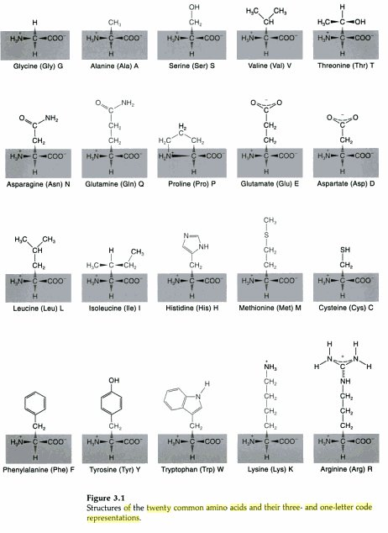
Figure 3.1 structure of twenty common amino acids and
their three- and one-letter code representations

